Slide 1
TRƯỜNG TIỂU HỌC TRẦN BÌNH TRỌNG
ĐỊA LÍ LỚP 4
Tuần 1
Bài 2: Làm quen với bản đồ
GV: LÊ TRẦN KIM HẰNG

Slide 2
1. BẢN ĐỒ

Slide 3
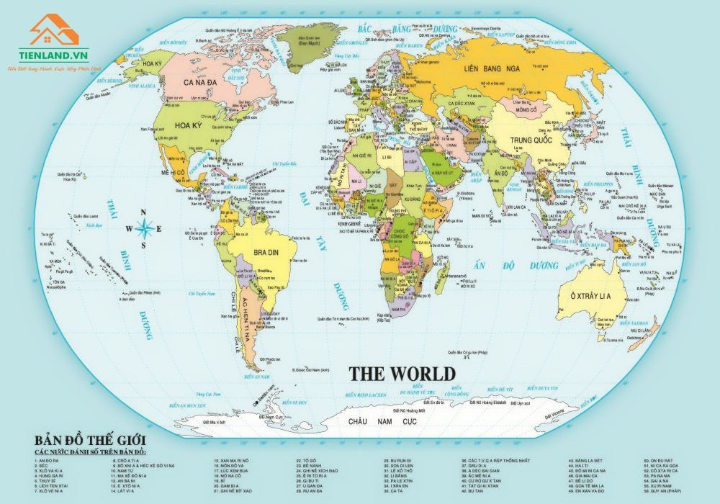
BẢN ĐỒ THẾ GIỚI

Slide 4
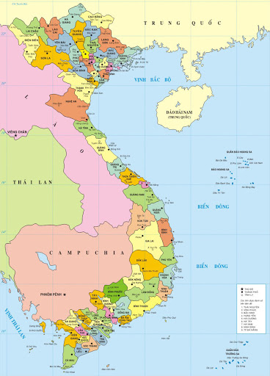
BẢN ĐỒ
HÀNH CHÍNH
VIỆT NAM

Slide 5
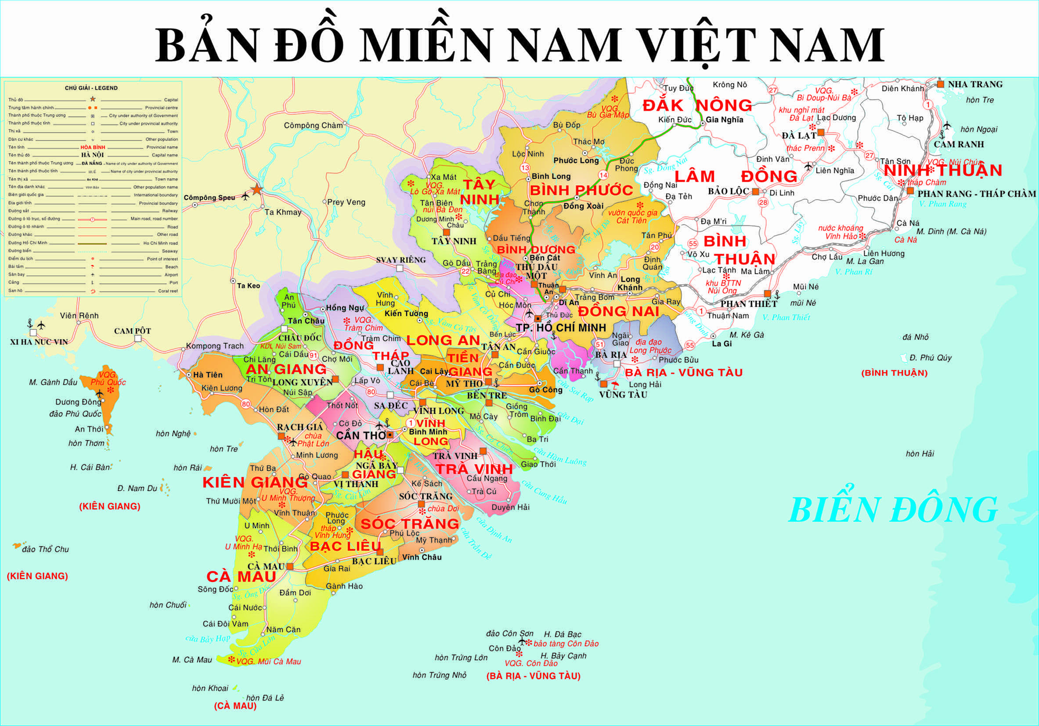

Slide 6
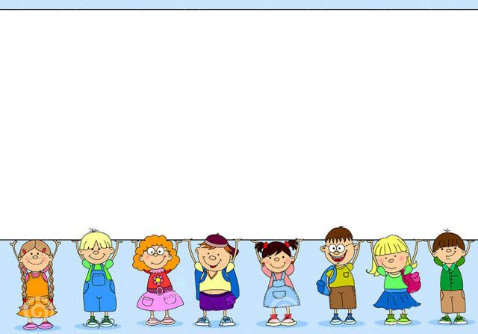
Bản đồ là hình vẽ thu nhỏ một khu vực hay toàn bộ bề mặt Trái Đất theo một tỉ lệ nhất định.
Bản đồ là gì?

Slide 7
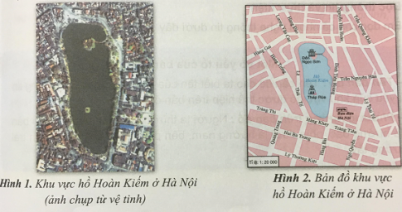
Hãy quan sát Hình 1, Hình 2 rồi chỉ vị trí hồ Hoàn Kiếm, đền Ngọc Sơn trên từng hình.

Slide 8
Ngày nay muốn vẽ bản đồ, người ta thường làm như thế nào?
Ngày nay, muốn vẽ được bản đồ của một khu vực, người ta thường:
Sử dụng hình ảnh chụp từ máy bay hay vệ tinh;
Nghiên cứu vị trí của các đối tượng cần thể hiện;
Tính toán chính xác các khoảng cách trên thực tế, sau đó thu nhỏ theo tỉ lệ;
Lựa chọn các kí hiệu rồi thể hiện các đối tượng đó lên bản đồ.

Slide 9
2. MỘT SỐ YẾU TỐ
CỦA BẢN ĐỒ

Slide 10
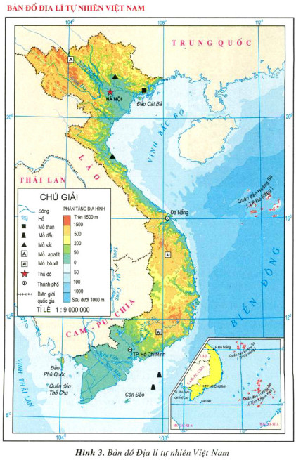
Tên bản đồ
Tên bản đồ cho ta biết tên khu vực và những thông tin chủ yếu của khu vực đó thể hiện trên bản đồ.

Slide 11
Phương hướng
Bắc
Tây
Đông
Nam

Slide 12
Tỉ lệ bản đồ cho biết khu vực thể hiện trên bản đồ nhỏ hơn kích thước thực của nó bao nhiêu lần.
Tỉ lệ bản đồ
Tỉ lệ: 1: 9 000 000

Slide 13
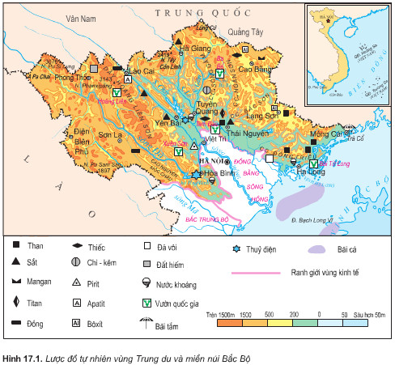
Kí hiệu bản đồ
Kí hiệu bản đồ dùng để thể hiện các đối tượng lịch sử hoặc địa lí trên bản đồ.

Slide 14
GHI NHỚ
Bản đồ là hình vẽ thu nhỏ một khu vực hay toàn bộ bề mặt Trái Đất theo một tỉ lệ nhất định.
Một số yếu tố của bản đồ là: tên bản đồ, phương hướng, tỉ lệ bản đồ, kí hiệu bản đồ,…

Slide 16
CHÚC CÁC EM HỌC TỐT!

